Slide 1
Презентация
Лесные звери

Slide 2
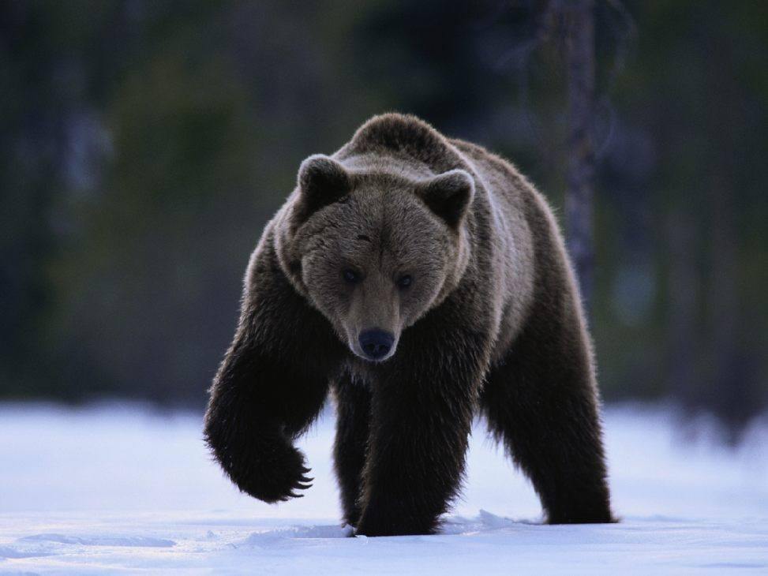
Медведь По завалам, по оврагам Ходит мишка косолапо. Любит он пчелиный мед Да малину с веток рвет.

Slide 3
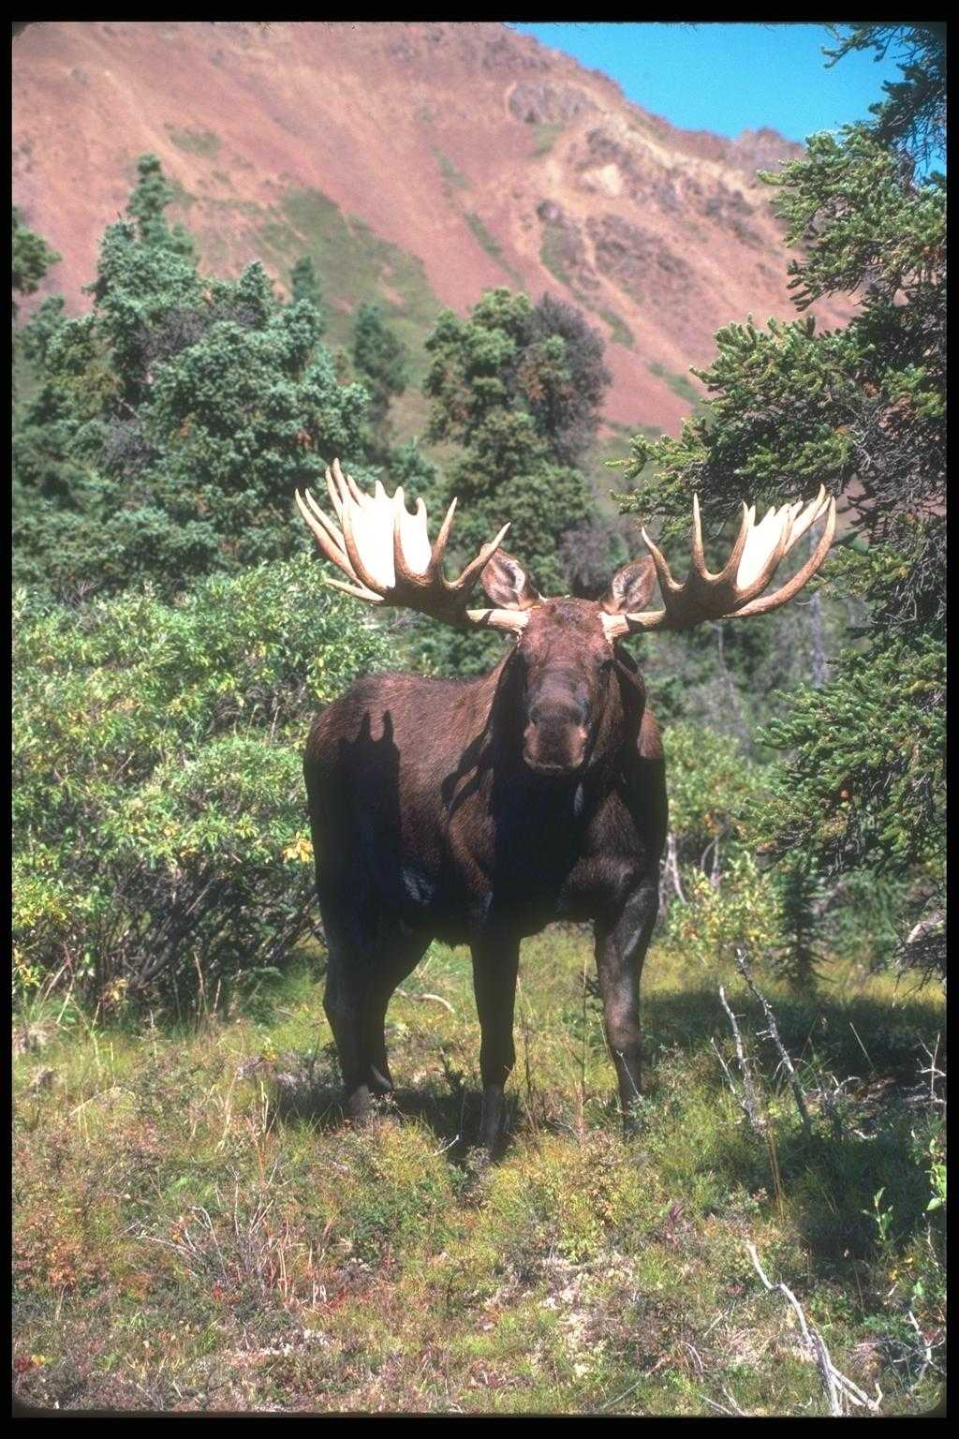
Лось Лось – копыта быстрые, Да рога ветвистые. Головой качая, он Задевает небосклон.

Slide 4
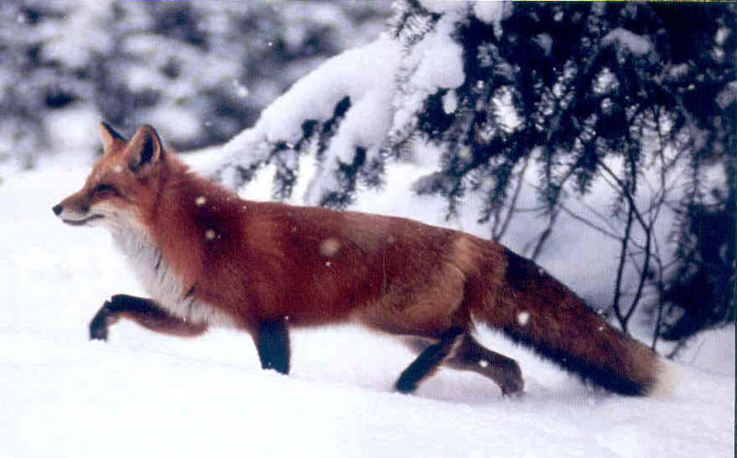
Лиса Знает лисонька-лиса В шубе – вся ее краса. Шубки нет в лесу рыжей. Зверя нет в лесу хитрей.

Slide 5
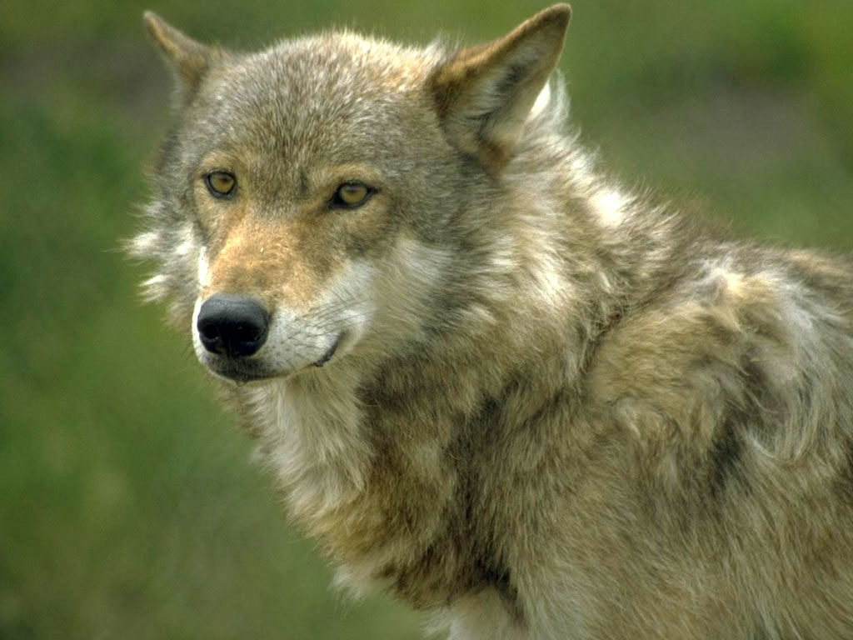
Волк Каждому жителю леса известно: Логово волка – опасное место. День и ночь добычу ищет, День и ночь по лесу рыщет. Ходит-бродит волк молчком. Ушки серые – торчком.

Slide 6
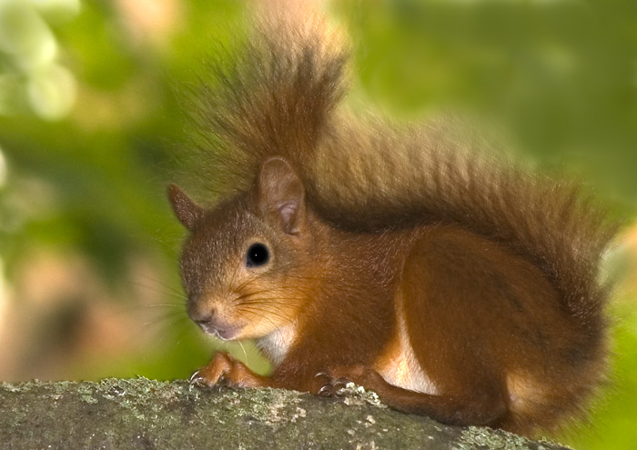
Белка Домик белочки – дупло, Там уютно и тепло. Запасает в нем без спешки Белка шишки и орешки.

Slide 7
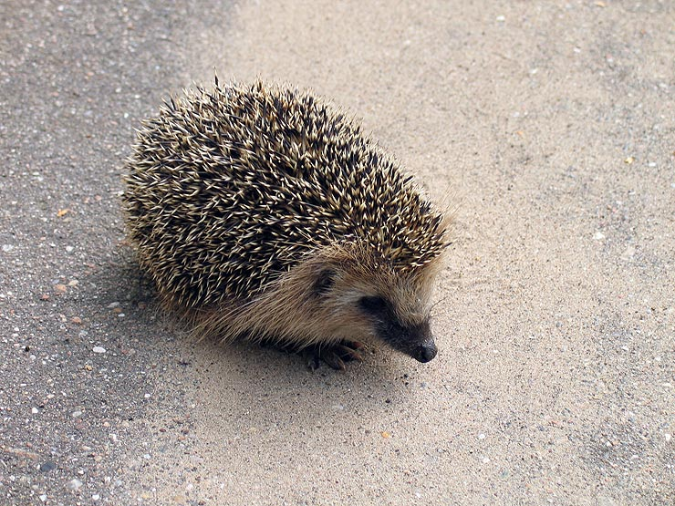
Ёж Серый ежик весь в иголках. Словно он не зверь, а елка. Хоть колючий зверь лесной – Ёжик добрый, а не злой.

Slide 8
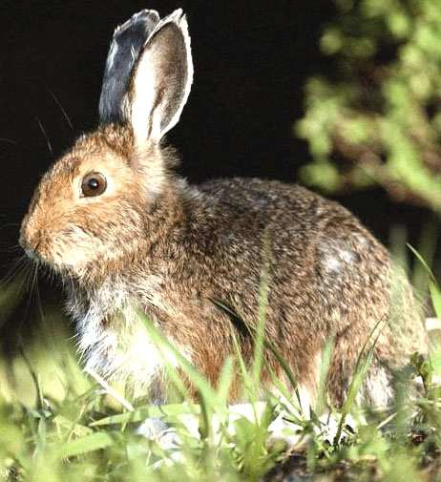
Заяц
Зайчик маленький в лесу Очень всех боится: И хитрющую лису, И любую птицу. Он от страха так дрожит, Что кусты шатаются. Очень сложно зайке жить, Так он всех пугается!

Slide 9
Спасибо за внимание. Презентацию выполнила Коломеец Евгения Валерьевна.

